Slide 1










SANDOS CANCÚN ALL INCLUSIVE
Desde Lun 16 de Oct Hasta Lun 23 Oct
Vuelo con escalas BUE CUN
Sandos Cancún All inclusive
9 DÍAS / 7 NOCHES
Precio final por persona $ 672.912
Final 2 personas $ 1.345.924
Incluye impuesto PAIS y Percepciones

Slide 2



HOTEL NYX CANCÚN
Desde Mar 01 Ago Hasta Mar 09 Ago
Vuelo con escalas BUE CUN
Hotel NYX Cancún
Desayuno Buffet
Traslado
9 DÍAS / 6 NOCHES
Precio final por persona $ 532.930
Final 2 personas $ 1.105.190
Incluye impuesto PAIS y Percepciones

Slide 3
RESPUESTAS A PREGUNTAS FRECUENTES SOBRE PAQUETES A CANCÚN
Un paquete a Cancún incluye vuelo + hotel, también podrás encontrar paquetes que incluyan asistencia, traslado desde el aeropuerto y actividades.
Las principales ventajas de comprar un paquete a Cancún son obtener un descuento significativo en tu viaje al combinar vuelo + hotel, incluir otros productos como asistencia de viaje, traslados desde el aeropuerto, actividades y alquiler de autos y la posibilidad de viajar con todo resuelto.
El número ideal de noches para disfrutar tu viaje a Cancún es de más de 9 noches. Sin embargo, también encontrarás ofertas en paquetes turísticos que se adapten mejor a tu itinerario.
En Despegar hay descuentos de hasta $90.999 en paquetes turísticos a Cancún.
Con la compra de tu paquete a Cancún podés sumar hasta 9.977 puntos para luego canjearlos en vuelos, alojamientos, alquiler de autos y más.
En Despegar podés encontrar los mejores hoteles en Cancún. Utiliza los filtros de servicios, tipo de alojamiento, precio y cantidad de estrellas para encontrar el hotel que mejor se adapte a tu viaje.

Slide 4

HOTEL BRISA SUITES
11 días / 9 noches
$ 369.631
Incluye impuesto pais y percepciones
DESDE MIE 23 Ago hasta sáb 02 sep
Vuelo con escalas bue ↔ Mcz
Hotel brisa suites

Slide 5

Hotel ponta verde maceió
11 días / 10 noches
$ 409.920
Incluye impuesto pais y percepciones
Desde Sab 19 Ago hasta mar 29 de ago
Vuelo con escalas bue ↔ Mcz
hotel ponta verde maceió

Slide 6
Paquetes en destinos similares
Comprá Paquetes a Brasil
Los paquetes a Brasil que vas a encontrar en Despegar son tan variados como los tipos de viaje que se pueden hacer dentro de este gran país, con opciones para todos los gustos. Armá tus paquetes turísticos a tu medida, con los mejores hoteles, vuelos, alquileres de autos y actividades para tus vacaciones. Los viajeros más exigentes van a disfrutar de hoteles exclusivos, mientras que los buscadores de ofertas van a descubrir las oportunidades más económicas y aprovechar precios imperdibles. Ya sea en destinos de playa como Río de Janeiro y Porto de Galinhas, o en una gran ciudad como Sao Paulo, en Despegar vas a encontrar los paquetes que mejor se ajusten a lo que estabas buscando. No esperés más para hacer realidad el viaje de tus sueños. ¡Hacé ya tu reserva de paquetes a Brasil!

Slide 7
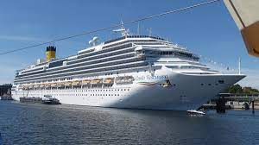
Río de Janeiro - Ilhabela - Camboriú - Montevideo
Precio por persona en base doble$348.517
Fecha de salida
16/03/2024 al 24/03/2024
El precio incluye
Cabina Interna
Incluye 8 noches a bordo del crucero Costa Fascinosa
Cabina con baño privado, caja de seguridad, teléfono, secador de pelo, TV
Limpieza diaria de la cabina
Desayuno, almuerzo, merienda y cena
Buffet de medianoche
Entretenimiento a bordo 24 horas
Shows con artistas internacionales
Club dedicado a los más pequeños
Teatro
Piscinas y toboganes
Jacuzzis
Gimnasio
Pista polideportiva
Disco
Asistencia al viajero
La tarifa incluye todos los impuestos: tasas portuarias, DNT, seguro, tasas migratorias, 30% correspondiente al impuesto país, el 45% de retención de impuestos RG5232 y el 25% de retención de impuestos RG5272. No incluye propinas/tasa de servicio ni bebidas.

Slide 8

Punta Del Este - Montevideo
Precio por persona en base doble$218.595
Fecha de salida
15/12/2023 al 19/12/2023
El precio incluye
Cabina Interna
Incluye 4 noches a bordo del crucero Costa Fascinosa
Cabina con baño privado, caja de seguridad, teléfono, secador de pelo, TV
Limpieza diaria de la cabina
Desayuno, almuerzo, merienda y cena
Buffet de medianoche
Entretenimiento a bordo 24 horas
Shows con artistas internacionales
Club dedicado a los más pequeños
Teatro
Piscinas y toboganes
Jacuzzis
Gimnasio
Pista polideportiva
Disco
Asistencia al viajero
La tarifa incluye todos los impuestos: tasas portuarias, DNT, seguro, tasas migratorias, 30% correspondiente al impuesto país, el 45% de retención de impuestos RG5232 y el 25% de retención de impuestos RG5272. No incluye propinas/tasa de servicio ni bebidas.

Slide 9
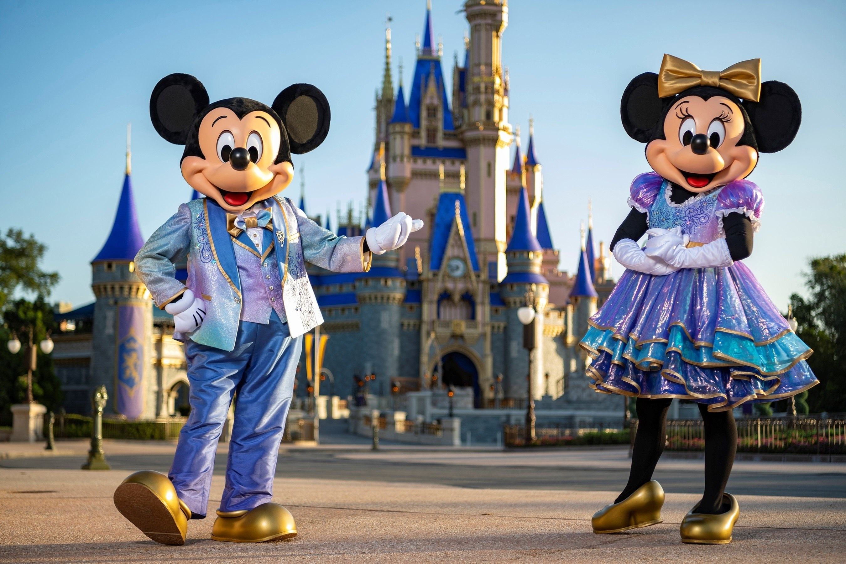

Duración: 4 Días
A partir de la fecha que elijas tu entrada, tenés 7 días para usarla por completo.
¿Qué incluye?
Parque Magic Kingdom
Parque Epcot
Parque Disney's Hollywood Studios
Parque Disney's Animal Kingdom
¿Qué no incluye?
Parque acuático Disney's Typhoon Lagoon
Parque acuático Disney's Blizzard Beach
Complejo ESPN Wide World of Sports
Campo de golf Disney's Oak Trail
Campo de golf miniatura Disney's Fantasia Gardens
Campo de golf miniatura Disney's Winter Summerland
ImportanteCondiciones de uso de las entradas
Las entradas de Disney y sus adicionales son intransferibles. Puedes cancelar gratis hasta 90 días después de la compra. Si quieres cambiar una entrada que no fue utilizada, puedes comunicarte con Disney al número (407) 939-4357. Ten en cuenta que al realizar cambios, los precios pueden variar.
Entradas a Parques Temáticos Disney Orlando
¡Visita todos los parques!
Entrada de 4 días - 2023
Precio por adulto desde
$231.990
Incluye Impto. PAIS y Percepciones.

Slide 10
